Slide 1

河北工程大学数理科学与工程学院
美妆博主营销模式对大学生消费意愿影响因素探究
汇报小组：李旭涛 邝宏政 王雨潇 陈阳
·
指导老师：张艳萍

Slide 2
01
研究背景概述
CONTENTS
02
数据来源
目录
03
研究方法及结果
04
结论及建议

Slide 3
01
研究背景概述

Slide 4
选题背景
自媒体平台
抖音、哔哩哔哩、快手、小红书等自媒体平台兴起
KOL营销
自媒体平台带动KOL营销的发展
带货风潮
国内直播电商市场规模从2017年190亿元迅速增长至2019年的4,338亿元，2020年预计规模将达9,610亿元
大学生消费
2019年，在校大学生每月平均花销为1,197元，用于形象消费占比62%

Slide 5
研究目的
目的一
目的二
目的三
分析大学生对美妆博主的关注情况和平台使用情况
研究美妆博主营销模式对大学生美妆消费的影响情况
探究美妆博主营销模式对大学生的消费意愿的影响因素

Slide 6
02
数据来源

Slide 7
数据来源
研究总体为河北工程大学全体在校学生
基于样本准确性、全面性、代表性和抽样过程的可靠性
采用分层抽样、简单随机抽样和滚雪球抽样相结合的方式
共回收到400份有效问卷

Slide 8
03
研究方法及结果

Slide 9
受访者基本特征
性别分布
男性有29人，占所调查人数的7.2%；女性有371人，占所调查人数的92.8%
年级分布
受美妆博主影响消费美妆产品的本科生各年级的分布相同，均占比22.8%，研究生占比9.0%
可支配金额
金额为1000-1500元的人群在购买博主推荐产品的消费人群中所占比例最大为56.0%，而每月可支配金额大于2000元的人群占比最小，仅为8.3%
家庭居住地
四线城市及以下所占的百分比最大达到34.0%，三线城市中所占比例居第二占比30.5%，一线城市占比为12.0%

Slide 10

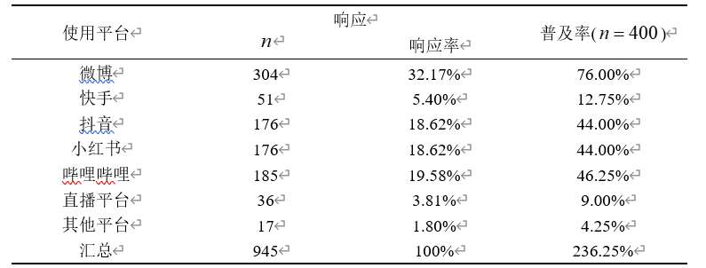
基于多重响应方法分析性别对主要使用平台的差异
选择微博作为关注美妆博主平台的大学生最多，微博作为最早的博主大V分享平台，具有广泛的粉丝积累；哔哩哔哩、小红书与抖音三平台的使用率接近，这三个平台是近几年新兴的自媒体分享平台，尤其在大学生等年轻人中广受欢迎

Slide 11
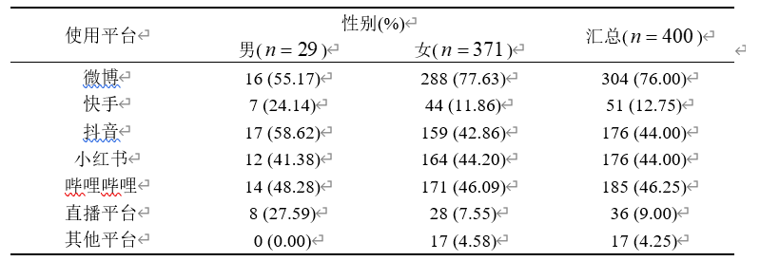
基于多重响应方法分析性别对主要使用平台的差异
相对男大学生来言，女大学生更愿意使用微博平台关注美妆博主；相对女大学生来言，男大学生更倾向于使用快手、抖音和直播平台关注美妆博主

Slide 12
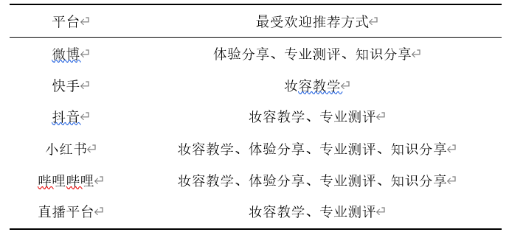
基于多重响应方法分析不同平台上最喜欢的美妆博主推荐方式
大学生群体对快手和直播平台的总体关注情况较低，而在微博、小红书和哔哩哔哩三大平台上，大学生群体对妆容教学、体验分享、专业测评和知识分享四类推荐方式都有较高的关注率

Slide 13
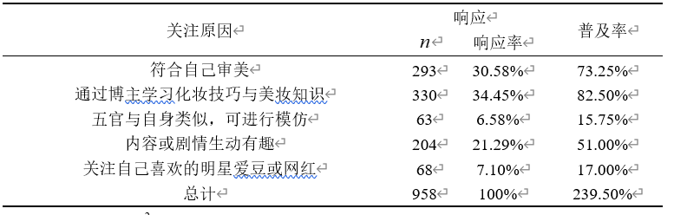
关注美妆博主的不同原因描述性统计
大学生群体关注美妆博主的首要原因即是学习化妆技巧与知识，其次则是博主的风格、展示符合自己的审美并且内容剧情生动有趣，而不仅仅限于简单的分享美妆知识与技巧

Slide 14
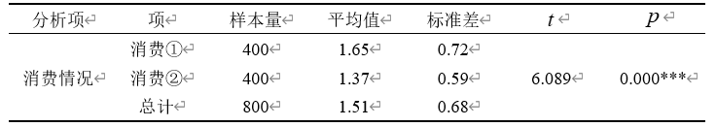
基于T检验的美妆产品消费影响情况分析
1.美妆总消费与美妆博主推荐产品消费存在差异性
2.用在美妆博主推荐的美妆产品消费明显低于平均每月用在美妆产品的消费
3.T检验使用Cohen’s d值作为效应量，经计算Cohen’s d值为0.431<0.50，说明差异幅度较小，大学生群体的美妆产品消费受美妆博主影响并不明显，但也存在一定的影响性

Slide 15
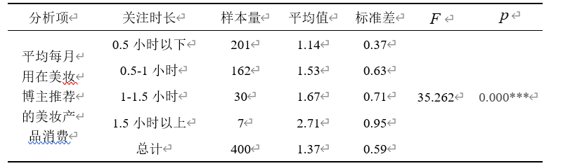
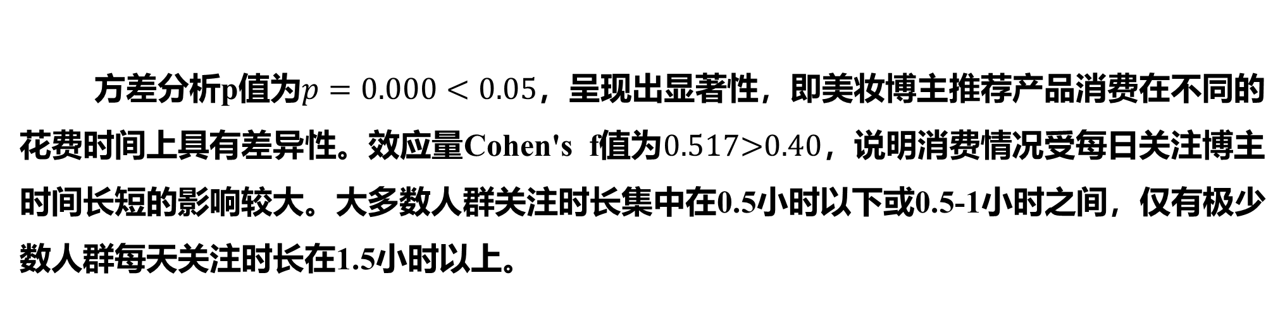
基于方差分析探究关注时长对美妆博主影响下的美妆产品消费影响
方差分析p值为$p=0.000<0.05$，呈现出显著性，即美妆博主推荐产品消费在不同的花费时间上具有差异性。效应量Cohen's f值为0.517>0.40，说明消费情况受每日关注博主时间长短的影响较大。大多数人群关注时长集中在0.5小时以下或0.5-1小时之间，仅有极少数人群每天关注时长在1.5小时以上。

Slide 16
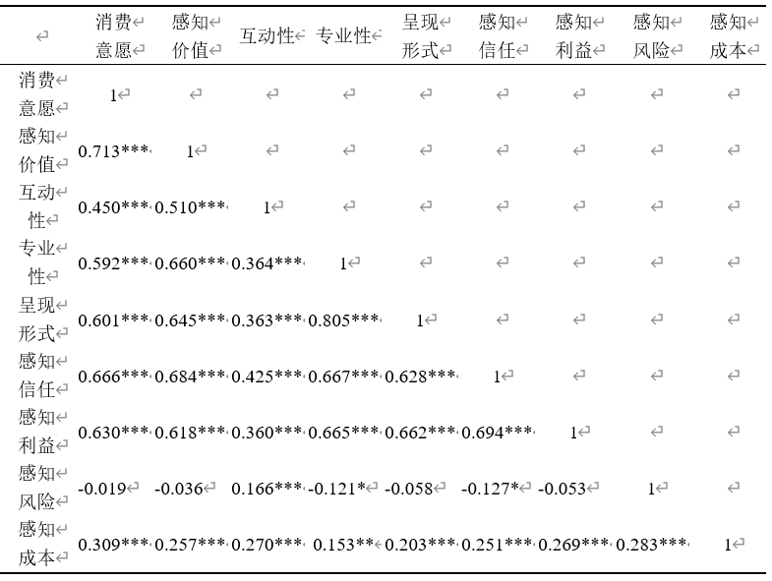
变量间的相关性分析
自变量感知利益、呈现形式、专业性、互动性与中介变量感知价值、感知信任均呈现显著正相关，与因变量消费意愿也呈现显著正相关；中介变量感知价值、感知信任与因变量消费意愿之间也存在显著的正相关关系，感知价值和感知信任也存在着显著的正相关关系

Slide 17
中介效应与回归分析
自变量：
X1：互动性
X2：专业性
X3：呈现形式
X4：感知利益
X5：感知成本
中介变量：
X6：感知信任
X7:感知价值
因变量：
Y：消费意愿
模型假设：
H1：美妆博主营销的感知利益正向影响感知价值；
H2：美妆博主营销的感知成本负向影响感知价值；
H3：美妆博主营销的呈现形式正向影响感知价值；
H4：美妆博主营销的专业性正向影响感知价值；
H5：美妆博主营销的互动性正向影响感知价值；
H6：美妆博主营销的感知利益正向影响感知信任；
H7：美妆博主营销的感知成本负向影响感知信任；
H8：美妆博主营销的呈现形式正向影响感知信任；
H9：美妆博主营销的专业性正向影响感知信任；
H10：美妆博主营销的互动性正向影响感知信任；
H11：美妆博主营销的感知信任正向影响消费意愿；
H12：美妆博主营销的感知价值正向影响消费意愿。

Slide 18

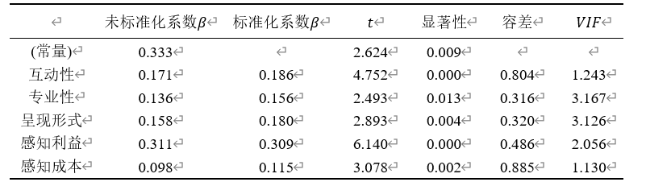
变量间的相关性分析
自变量对消费意愿影响的回归方程：
$$Y=0.186X_{1}+0.156X_{2}+0.180X_{3}+0.309X_{4}+0.115X_{5}$$
5个自变量的显著性均小于0.05，即美妆博主的互动性、专业性、呈现形式、大学生的感知利益和感知成本均对大学生的消费意愿显著正向影响，且从标准化系数β来看，感知利益（β=0.309）对消费意愿的影响最大，其他自变量的标准化系数β均在0.1到0.2之间。

Slide 19

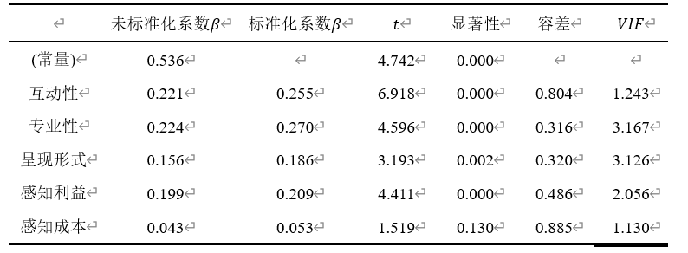
自变量对感知价值的回归分析
自变量对感知价值影响的回归方程如下：
$$X_{7}=0.255X_{1}+0.270X_{2}+0.186X_{3}+0.209X_{4}$$
5个自变量中除感知成本的显著性大于0.05外，其它自变量的显著性均小于0.05，即美妆博主的互动性、专业性、呈现形式、大学生的感知利益对大学生的感知价值显著正向影响，感知成本对感知价值不具有显著性影响。且从标准化系数β来看，专业性（β=0.270）与互动性（β=0.255）对感知价值的影响最大，呈现形式（β=0.186）与感知利益（β=0.209）则次之。因此接受假设H1、H3、H4、H5，拒绝假设H2。

Slide 20

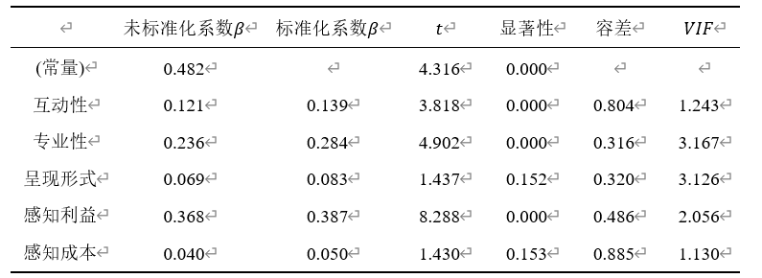
自变量对感知信任的回归分析
自变量对感知信任影响的回归方程如下：
$$X_{6}=0.139X_{1}+0.284X_{2}+0.387X_{4}$$
5个自变量中除呈现形式和感知成本的显著性大于0.05外，其它自变量的显著性均小于0.05，即美妆博主的互动性、专业性、大学生的感知利益对大学生的感知信任显著正向影响，呈现形式和感知成本对感知信任不具有显著性影响。且从标准化系数β来看，感知利益（β=0.387）对感知信任的影响最大，专业性（β=0.284）与互动性（β=0.139）则次之。因此接受假设H6、H9、H10，拒绝假设H7、H8。

Slide 21

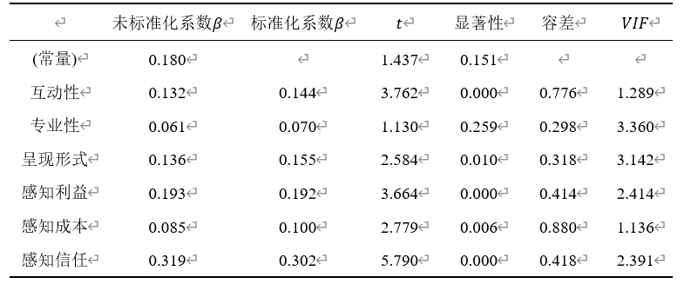
自变量与感知信任对消费意愿的回归分析
自变量与感知信任对消费意愿影响的回归方程如下：
$$Y=0.144X_{1}+0.155X_{3}+0.192X_{4}+0.100X_{5}+0.302X_{6}$$
只有专业性的显著性大于0.05，从中介效应上看，自变量中加入感知信任后，专业性对消费意愿不呈现显著性影响，说明专业性受到感知信任的完全中介作用。此外，互动性、呈现形式和感知利益的标准化系数β均有明显下降，说明感知信任在互动性、呈现形式和感知利益影响消费意愿过程中起到部分中介作用。感知信任（β=0.302）对消费意愿影响最大，因此，接受假设H11。

Slide 22
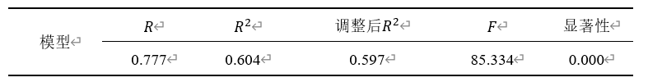
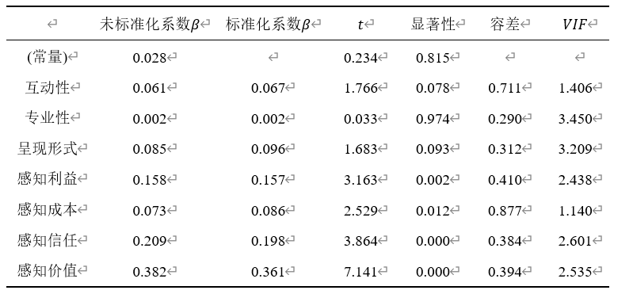
自变量、感知信任与感知价值对消费意愿的回归分析
自变量、感知信任与感知价值对消费意愿影响的回归方程如下：
$$Y=0.192X_{4}+0.086X_{5}+0.198X_{6}+0.361X_{7}$$
互动性、专业性与呈现形式的显著性均大于0.05，从中介效应上看，自变量中加入感知价值后，互动性、专业性与呈现形式对消费意愿不呈现显著性影响，说明互动性与呈现形式受到感知价值的完全中介作用。此外，感知利益与感知信任的标准化系数β均有明显降低，说明感知价值在感知利益、感知信任影响消费意愿过程中起到部分中介作用。感知价值（β=0.361）对消费意愿影响最大，因此，接受假设H12。

Slide 23
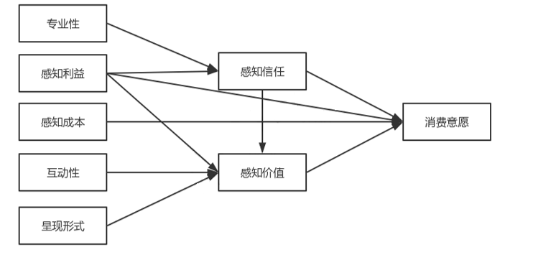
中介效应模型
在大学生受美妆博主营销模式影响的美妆消费意愿因素分析中，美妆博主的专业性、感知利益通过正向影响大学生的感知信任进而正向影响消费意愿；美妆博主营销的互动性、呈现形式和感知信任通过正向影响大学生的感知价值进而正向影响消费意愿；而感知成本则直接影响消费意愿。

Slide 24

对大学生关注美妆博主的文本挖掘分析
大学生主要关注的美妆博主均在排行榜中排名靠前，其中李佳琦Austin在微博美妆博主中排名第一，粉丝量高达1531.6万，尤其是近两年来，李佳琦始终保持着“口红带货一哥”称号。由此可见，大学生主要关注的美妆博主绝大多数都是某平台大V即头部网红，其粉丝量均在百万甚至千万级别。

Slide 25

基于文本挖掘分析大学生对美妆博主营销模式提出的问题建议
“产品”、“真实”、“质量”、“体验”、“测评”、“优惠”、“粉丝”、“互动”、“提高”等词出现的频率较高，可以看出观众更希望美妆博主提供更加真实的产品信息和更多的产品优惠，让观众买到质量放心、价格亲民的产品，同时也希望美妆博主能够增加与粉丝的互动，使得观众更加了解产品的细节，从而提高观众对品牌的认知度。

Slide 26
04
结论及建议

Slide 27
研究结论
男生主要使用抖音、微博和哔哩哔哩，女生则主要使用微博和小红书。但总体来看，微博、哔哩哔哩、小红书和抖音四大平台在美妆宣传领域占据主要市场。在大学生最受欢迎的KOL营销内容上，则以妆容教学、专业测评、知识分享为主，大学生关注美妆博主主要是学习美妆领域的相关知识，快速精准地获取有关美妆产品信息。

Slide 28
研究结论
大学生关注美妆博主的主要原因是学习化妆技巧和美妆知识，其次则是符合自己审美和博主的内容与剧情生动有趣。通过T检验分析美妆博主营销模式对大学生美妆消费是否存在影响，虽然并未表现出显著性，但通过数据对比可看出该营销模式对大学生美妆消费存在一定程度的影响，但效果并不明显，因此表明美妆品牌应加强在美妆博主营销模式上的投入。

Slide 29
研究结论
专业性和感知利益通过感知信任正向影响消费意愿，即博主专业性越强，大学生对其信任程度越高，可以从博主那里学习到更多的美妆技巧，从而产生更强烈的消费意愿；感知利益、互动性、呈现形式通过感知价值正向影响消费意愿，美妆博主与粉丝的网络互动以及博主生动有趣、精准详细的呈现形式均会提高大学生的感知价值，进而提升消费意愿；大学生对美妆博主营销模式的负面感知较少，即大学生的感知成本对消费意愿影响较小，说明大学生对现有的美妆博主信任程度较高，愿意付出一定的时间或金钱成本来通过美妆博主了解美妆知识技巧或美妆产品的相关信息。

Slide 30

营销建议
对品牌商的建议：
①重视功能性宣传，强调产品价值
②联手多个美妆博主，同时宣传
③“因地制宜”，选择合适博主
对美妆博主的建议：
①增加互动沟通，提高用户黏度
②优化展示内容，提供优秀呈现形式
③检测评论走向，重视信誉维护

Slide 31
河北工程大学数理科学与工程学院
非常感谢您的观看!
汇报小组：李旭涛 邝宏政 王雨潇 陈阳
·
指导老师：张艳萍

